Slide 1

Image Processing
影像處理簡介
Reporter: 陳品諼 106060012

Slide 2
課程重點
“
Course Topics
目錄Content
自我介紹
Self Introduction
”
建議回饋
Feedback

Slide 3
1
課程重點
Course Topics

Slide 4
這堂課學到的東西
幾何變換
圖像增強
包括放大、縮小、旋轉。
針對需求對圖像做修正。
顏色處理
圖像壓縮
顏色空間的轉化、亮度以及對比度的調節、顏色修正等。
研究圖像壓縮。
邊緣檢測
快速傅立葉變換
進行邊緣或者其他局部特徵提取。
減小資料處理量和處理時間。

Slide 5

多媒體學程
->資料庫系統概論
->圖形識別
->人工智慧概論
為甚麼選這堂課
數位訊號處理學程
->通訊系統二
->數位訊號處理
->數位音訊分析與合成

Slide 6
2
自我介紹
Self Introduction

Slide 7
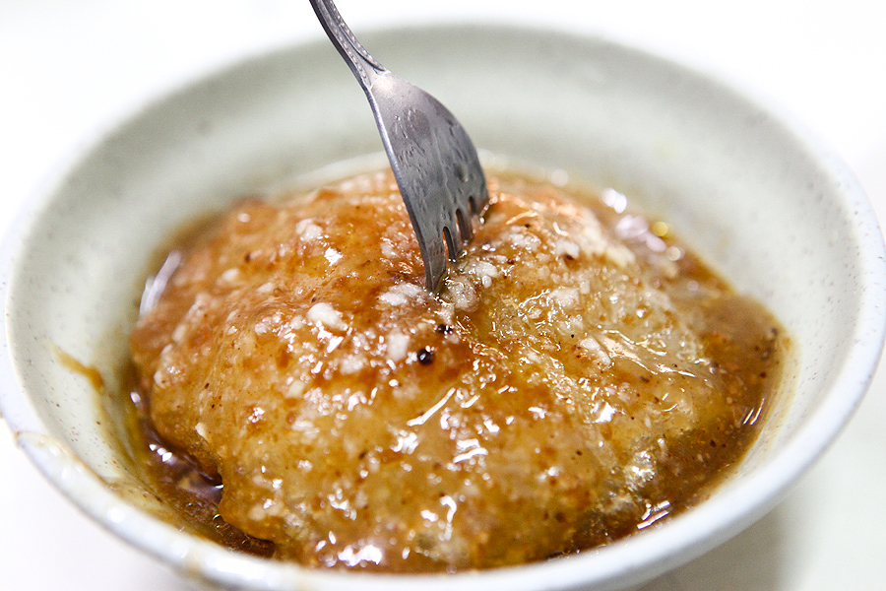
個人背景
彰化人
中山國小、陽明國中、彰化高商、清華大學。
系所
電機資訊學士班。
平常
在系學會打滾、在電機系排打球。

Slide 8


修課大綱
微積分
線性代數
機率
常微分方程
離散數學
電路學
電子學
電磁學
邏輯設計
訊號與系統
C
C++
Python
Matlab
Java
php

Slide 9
最近的事情
“
”
0
1
0
2
0
3
自動化測試
robot framework
資料庫建構
php + mysql
人臉辨識系統
Python

Slide 10
What is “Automated Test” ?
Doing the same form repeatedly, you will get crazy.
1. Give up.
>> You will get an other better job.
2. Make an automated program!
>> Easy, precise, looks professional.
>> I did an automated program that can do the form by itself.

Slide 11
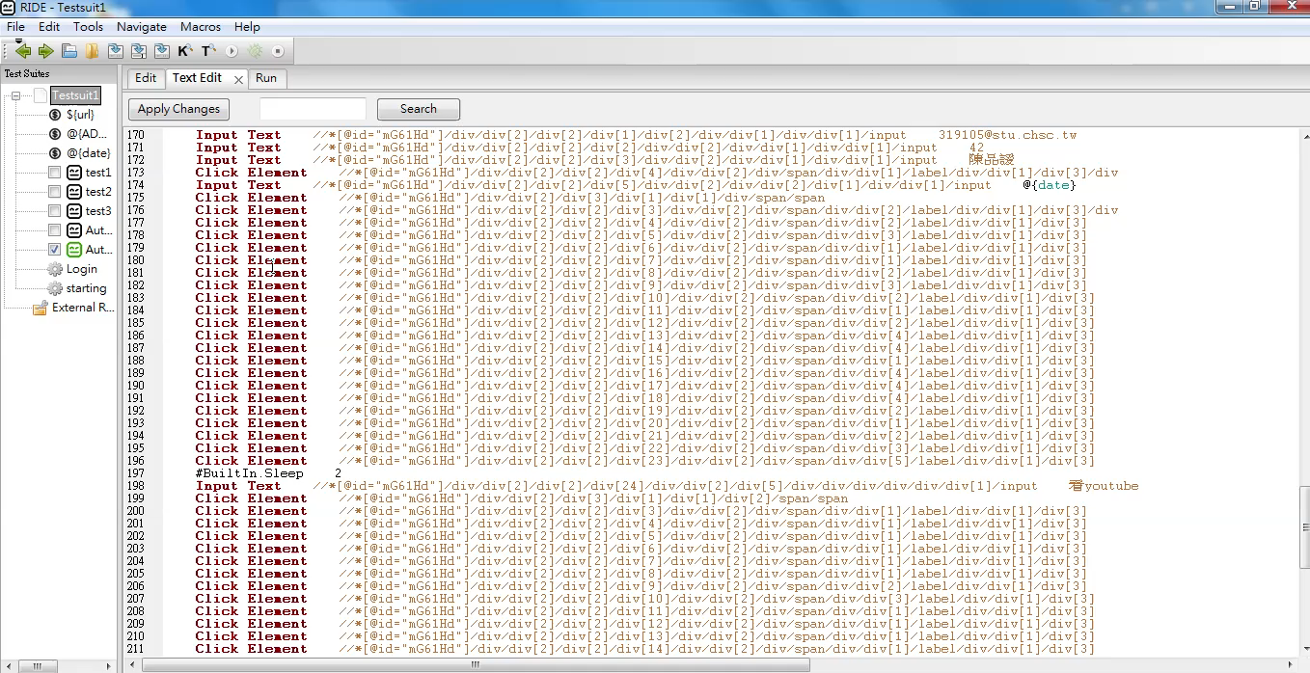

Slide 12
最近的事情
“
”
0
1
0
2
0
3
自動化測試
robot framework
資料庫建構
php + mysql
人臉辨識系統
Python

Slide 13
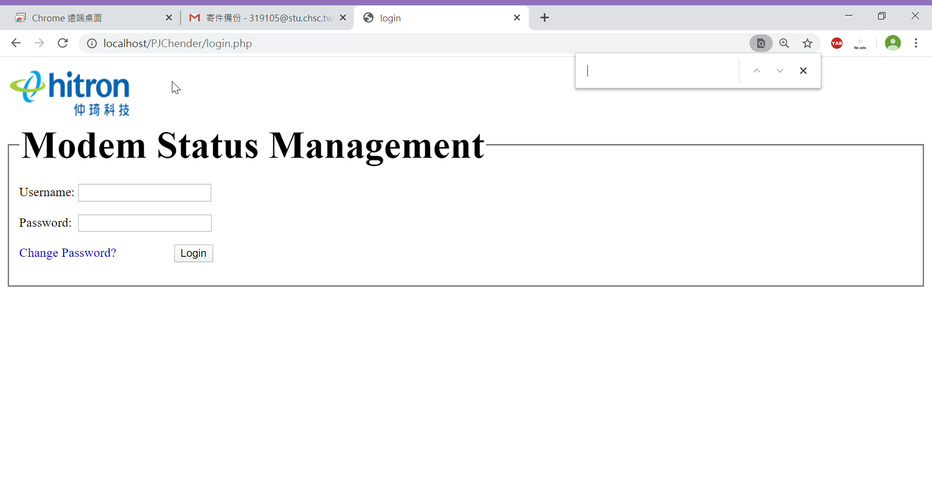
資料庫建構

Slide 14
最近的事情
“
”
0
1
0
2
0
3
自動化測試
robot framework
資料庫建構
php + mysql
人臉辨識系統
Python

Slide 15
3
建議回饋
Feedback

Slide 16

建議回饋
Perfect!
進度壓力適中
有學習到東西
教學資源完善

Slide 17
THANKS
謝謝聆聽

